Slide 2
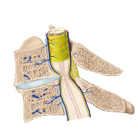
MYÉLOPATHIE CERVICARTHROSIQUE
Gilbert DECHAMBENOIT

Slide 3
Myélopathie cervicarthrosique
Souffrance chronique de la moelle en relation avec la diminution des dimensions du canal rachidien cervical dont l’étiologie principale est la cervicarthrose.
Difficultés diagnostiques et thérapeutiques
55% des myélopathies cervicales chez l’adulte
Une des premières causes de handicap fonctionnel chez le sujet âgé (26).

Slide 4
Qu'est-ce que la myélopathie cervicale ?
Qui peut en être atteint ? Quelles en sont les symptômes ?
Quelle est la conduite à tenir face à ces symptômes ?
Quels sont les traitements proposés ?
Quel est l'objectif du traitement chirurgical ? Quelles sont les techniques employées ? Quelles sont les suites de l'intervention ?
Quels sont les résultats de la chirurgie ? Peut-il y avoir des complications ?
Peut-on dépister cette maladie chez les personnes à risque avant qu’elle ne se déclare ?

Slide 5
HISTOIRE NATURELLE
Variable et imprévisible (Harrop JS, 2007 et Matz PG 2009)
2 fois plus fréquente chez l’homme que chez la femme
Débute entre 50 et 60 ans (Edwars CC,2003)
Avant 50 ans, le plus souvent de hernies discales cervicales médianes molles sur canal étroit
L’atteinte neurologique est souvent précédée pendant plusieurs mois ou plusieurs années de douleurs cervicales mécaniques (50 à 80% des cas), mal systématisées, d’épisodes de torticolis voire de véritables névralgies cervico-brachiales.
Stabilisation pendant plusieurs années: forme bénigne et peu évolutive (Yoshimata H,2001)

Slide 6
Il n’y a pas d’amélioration spontanée.
Evolution : imprévisible avec le plus souvent une détérioration neurologique progressive (Harrop JS, 2007)
De longues périodes de quiescence peuvent être observées (Matz PG,2007)
75% des cas, l’évolution se fait sur un mode discontinu par poussées successives sur plusieurs années.
20% : évolution est plus ou moins rapidement progressive
5% : décompensation brutale souvent provoquée par un traumatisme cervical plus ou moins violent (Matz PG,2007)
Stade ultime : incapacité totale de la déambulation et/ou une impotence fonctionnelle sévère des membres supérieurs.

Slide 7
ETIOLOGIES
Les lésions dégénératives du rachis débutent de façon relativement précoces, dès l’âge de 20 ans, = étiologie principale (Edwars CC,2003)
Les sténoses constitutionnelles isolées ne donnent qu’exceptionnellement des myélopathies cervicales, en dehors de cas extrêmes représentés par des sténoses sévères comme au cours de l’achondroplasie
Le plus souvent, elles ne constituent qu’un élément favorisant.

Slide 8
Formes post-traumatiques
  à différencier des formes révélées par un traumatisme en (lésions méconnues ou mal traitées : pseudarthroses, cals vicieux réduisant le diamètre du canal rachidien cervical
Polyarthrite rhumatoïde surtout le rachis cervical supérieur (luxation atloïdo-axoïdienne)
Rares complications neurologiques de la:
  spondylarthrite ankylosante
  goutte par formation de tophus à partir des articulations postérieures
  l’hyperostose vertébrale ankylosante (maladie de Forestier)
  maladie de Paget.
Patients dialysés au long cours en relation avec des calcifications épidurales (88).

Slide 9
cervicarthrose
Arthrose cervicale = 80% des sujets après 60 ans
→ Atteinte médullaire n'est observée que dans 0,5% des cas
Favorisées par le nombre de sollicitations du rachis cervical dans certaines professions, les traumatismes (joueurs de rugby)
Précoces et fréquentes chez les patients présentant des mouvements anormaux (torticolis spasmodique, maladie de Gilles de la Tourette, choréo-athétose…)
Décompensations des blocs cervicaux congénitaux qui entraînent une dégénérescence précoce des articulations adjacentes.

Slide 10
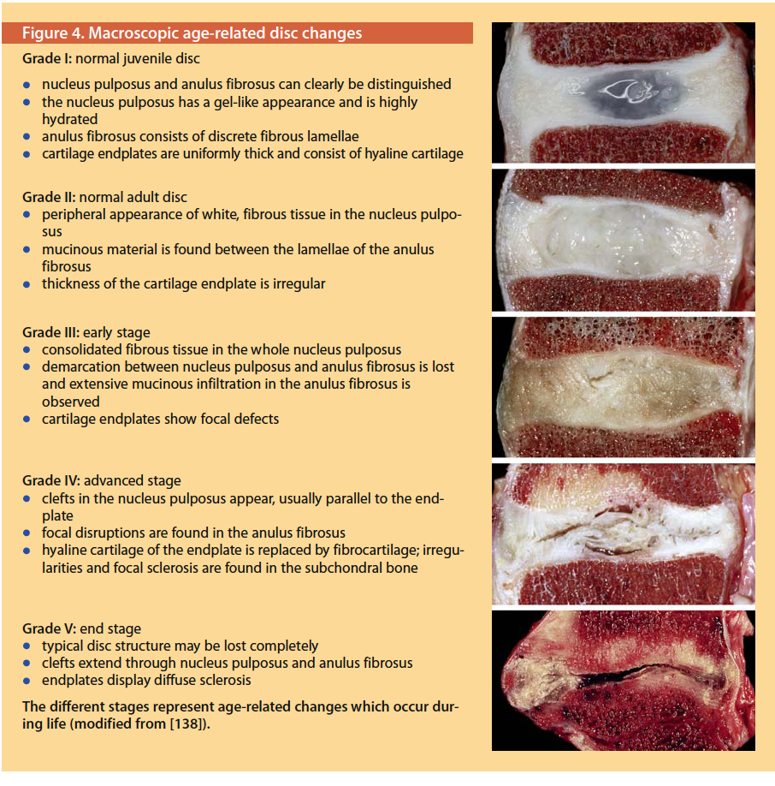
- Diminution de l’hydratation du nucléus pulposus
- Augmentation du collagène
- Diminution de la teneur en mucopolysaccharides et sulfate de chondroïtine.
→ Fissures au niveau de l’annulus dans lesquelles s’engagent des fragments du nucléus.
→ Perte de la hauteur discale.
= Altérations des propriétés mécaniques du disque et dégénérescence
(Shedid D, 2007)
Disque (discopathie dégénérative)

Slide 11
Articulations unco-vertébrales: uncarthrose
Articulations postérieures: arthrose interapophysaire.
Ligament longitudinal dorsal
Ligament jaune hypertrophie, perd ses propriétés mécaniques, s’épaissit et se calcifie
Perte de la lordose physiologique, parfois cyphose ou plus rarement scoliose dégénérative), voire antélisthésis dégénératif par modification de l’orientation des surfaces articulaires.
C5/C6 et C6/C7= Segments les plus mobiles du rachis cervical
  parfois étendues à la totalité du rachis cervical inférieur (C3 à C7)

Slide 12
PRINCIPES PHYSIOPATHOLOGIQUES
La compression mécanique
2. Les microtraumatismes
3. Les phénomènes vasculaires

Slide 13
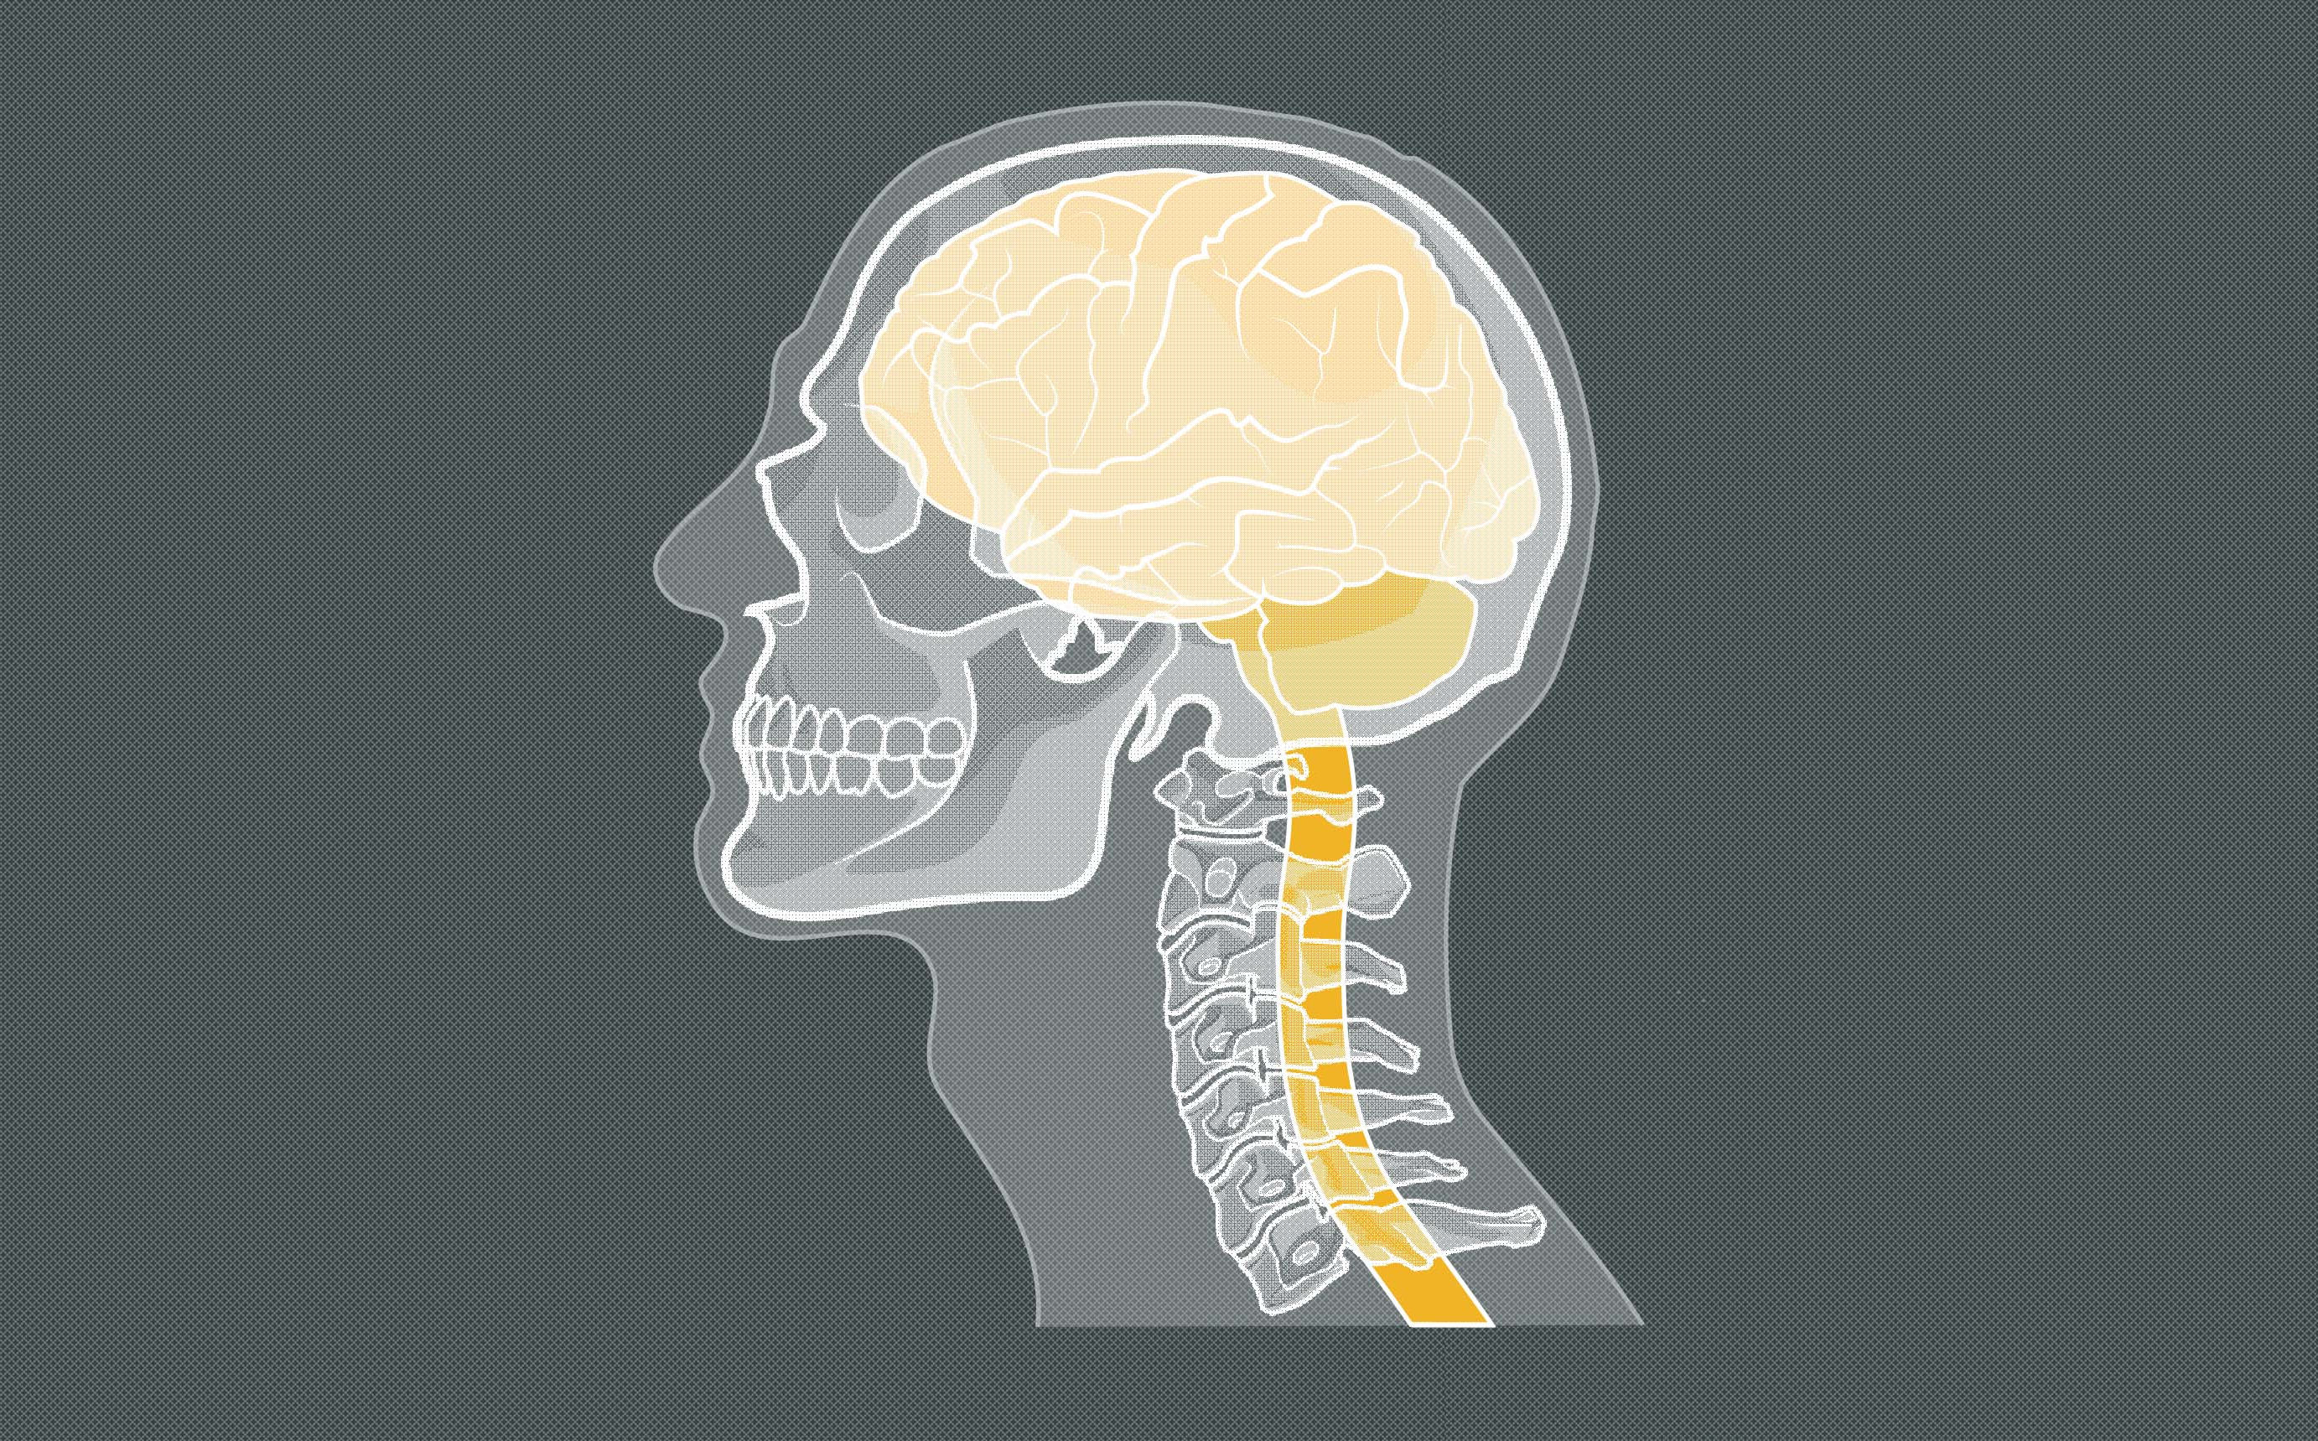
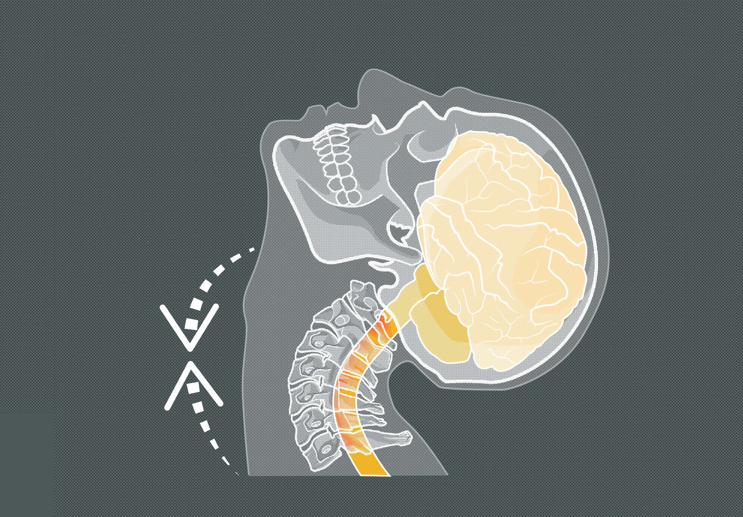
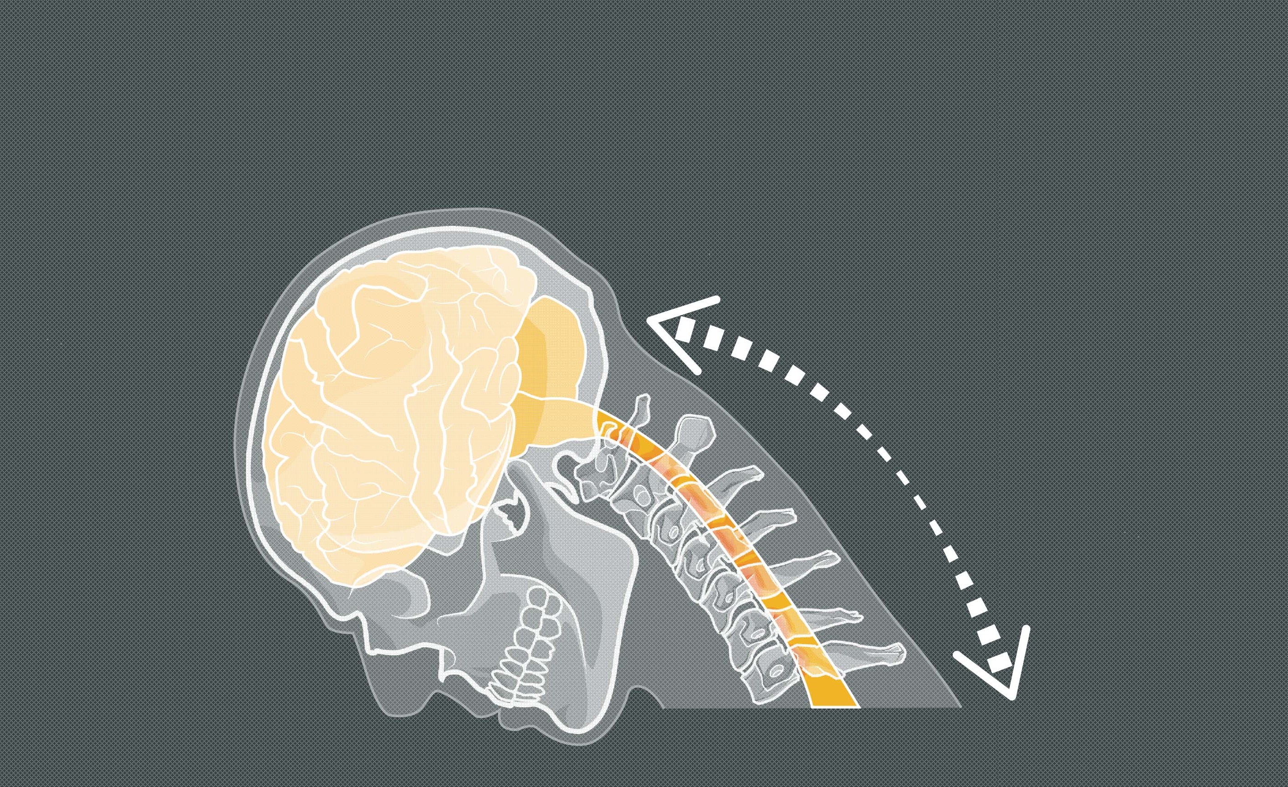
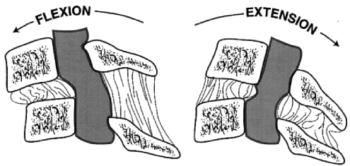
Microtraumatismes
Microtraumatismes au contact des éléments compressifs.
Les lésions dégénératives de l’appareil disco-ligamentaire sont à l’origine d’une instabilité chronique, responsable d’une sub-luxation et objectivée par les clichés dynamiques, qui imposent, en plus, à la moelle des mouvements de cisaillement.
Notes:
Chaque heure, l’extrémité céphalique effectue plusieurs centaines de mouvements associant dans des proportions variables une rotation et une flexion extension.
lors de la flexion maximale du cou, la paroi postérieure du canal rachidien s’allonge de 5cm et la paroi antérieure de 1,5cm, il se produit donc un étirement de l’étui dural et de la moelle elle-même.

Slide 14
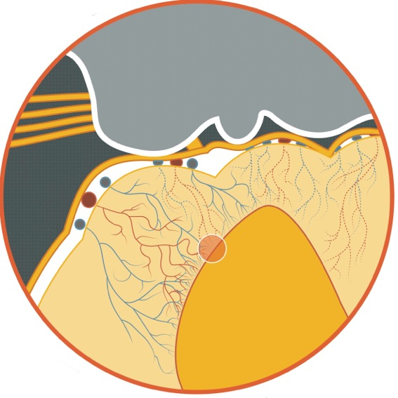
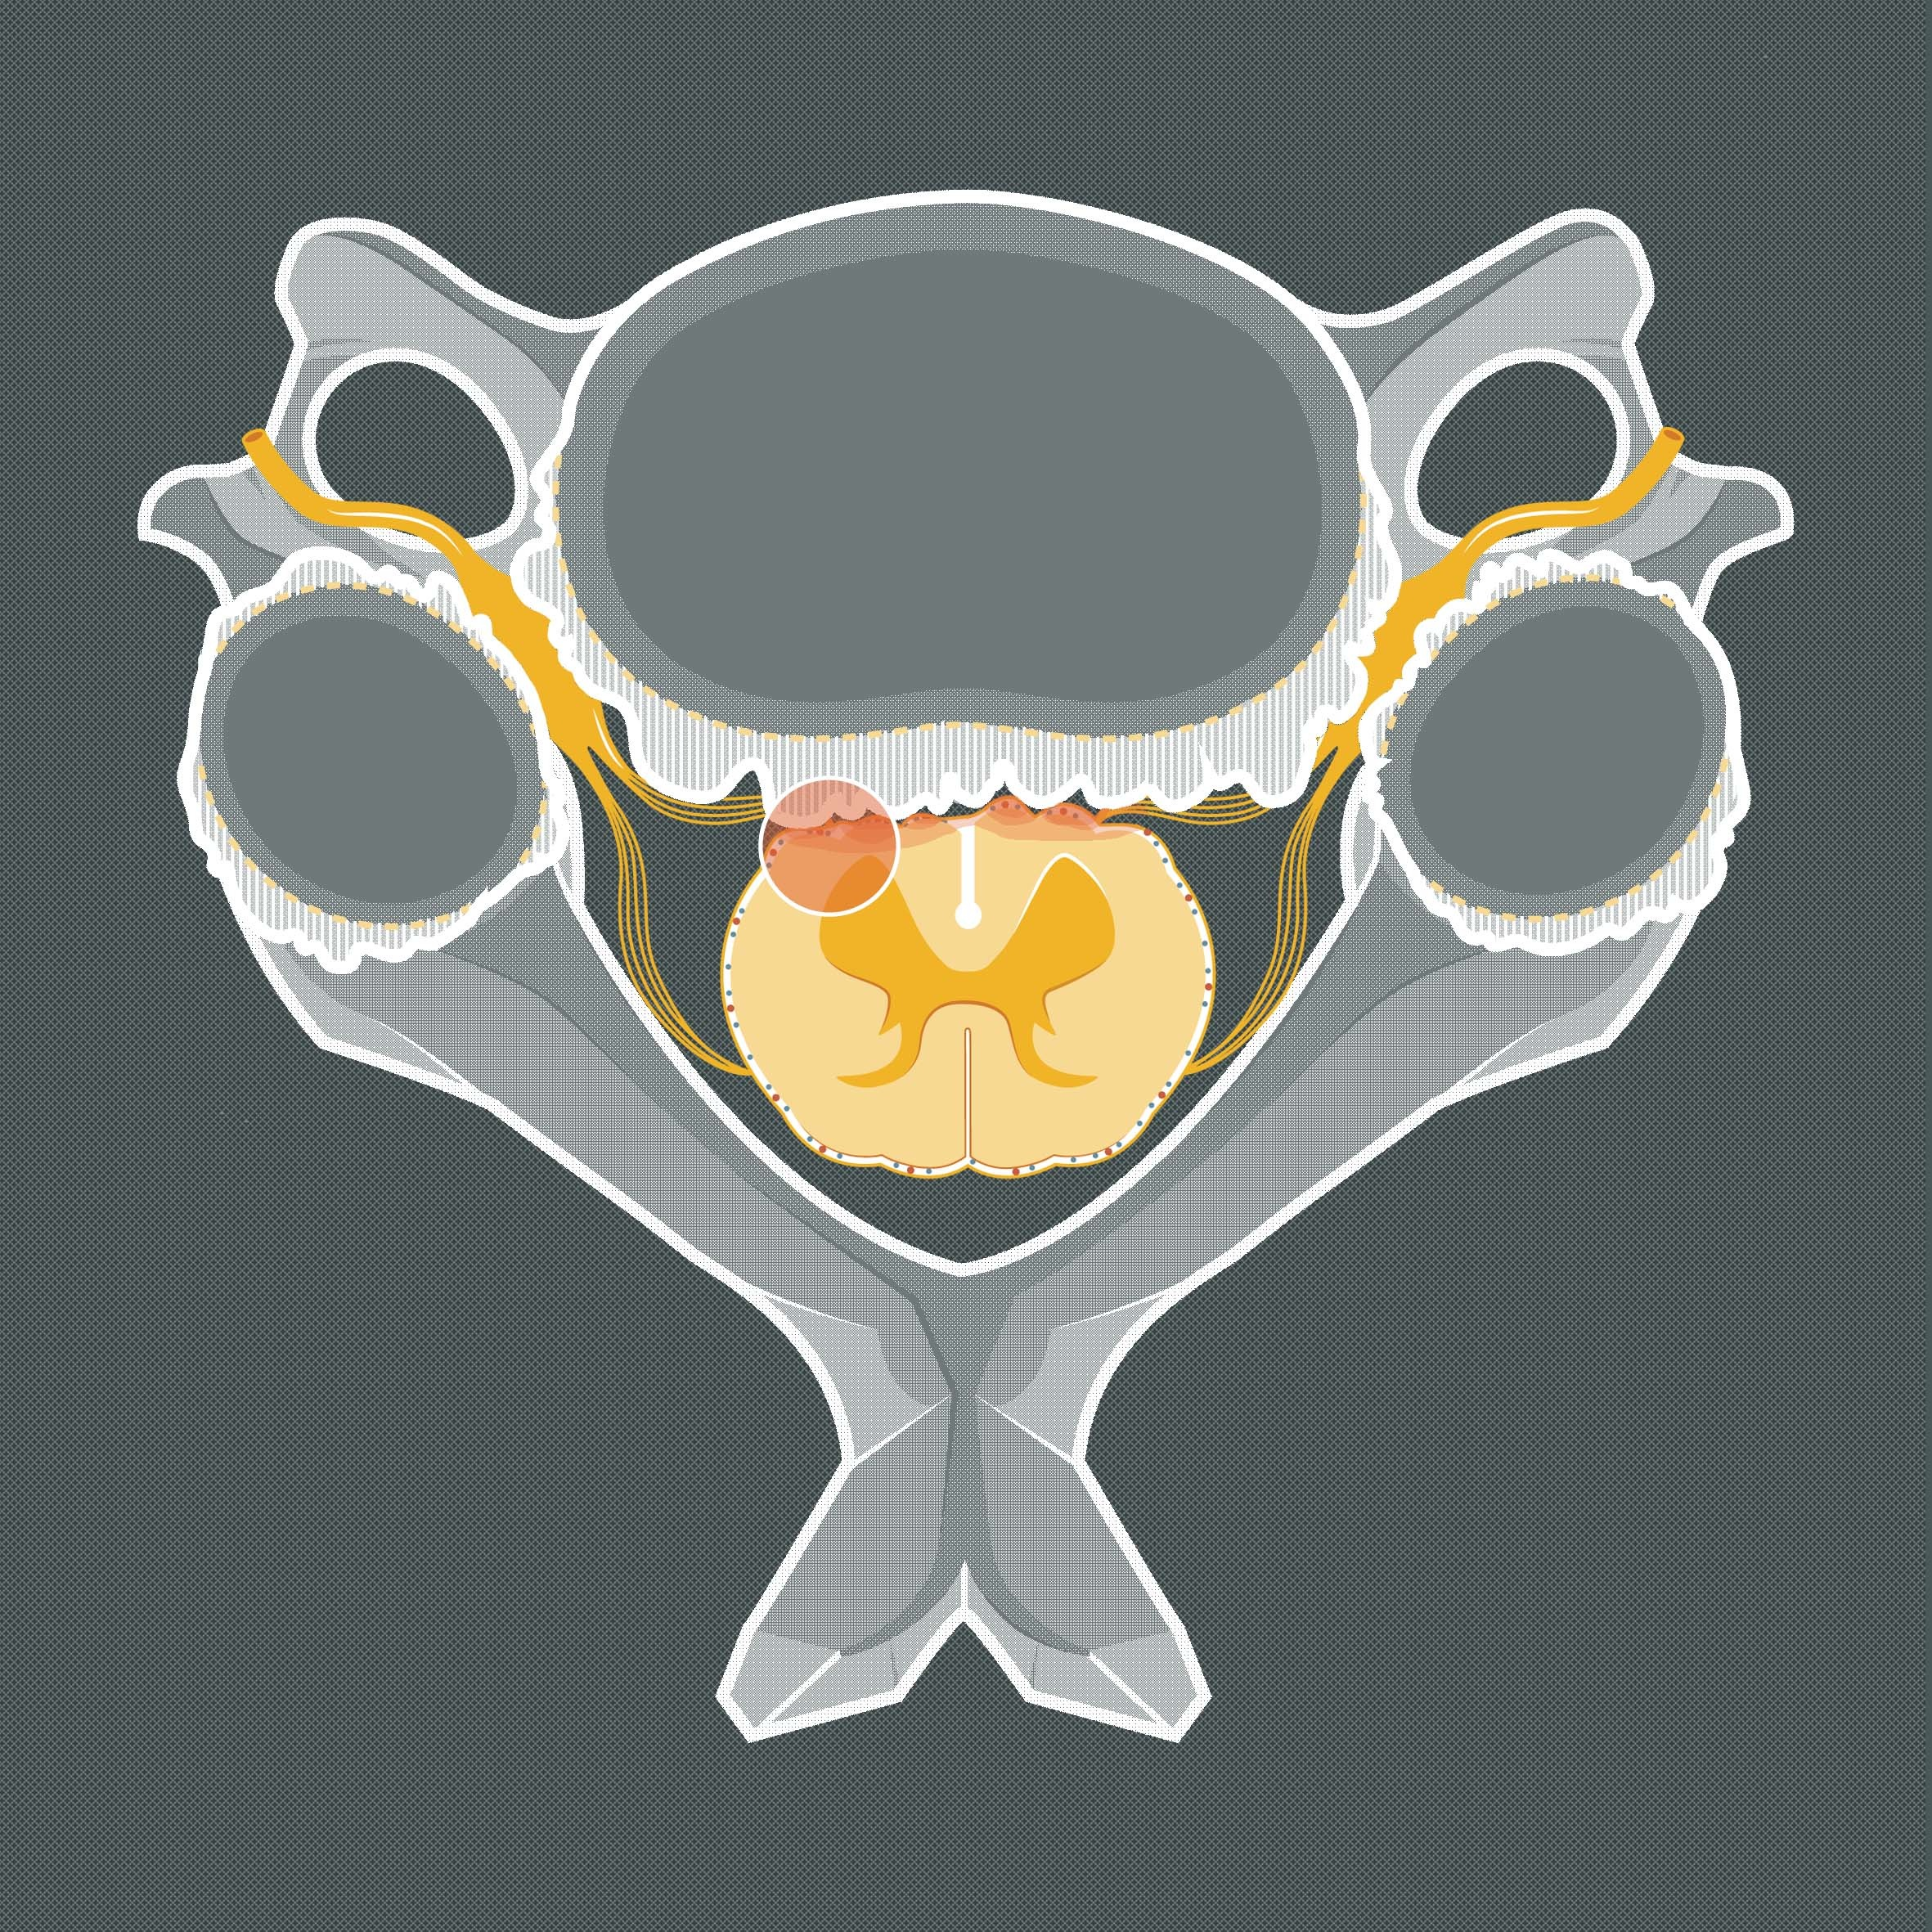
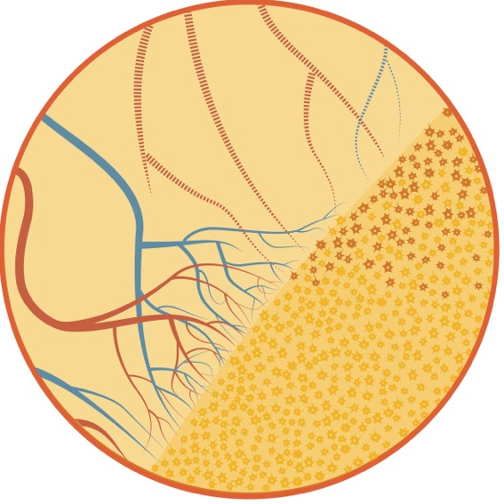

Slide 15
CLINIQUE
L’affection est très polymorphe :
- topographie des symptômes
- gravité
- évolution.
→Diagnostique évident : homme de 50-60 ans, syndrome tétrapyramidal, tétraparésie spastique, … avec une absence de signes supra-médullaires.
MAIS…

Slide 16
CLINIQUE
1 - Troubles de la marche d'installation progressive (claudication intermittente)
2 - Troubles sensitifs : paresthésies, astéréognosie, rarement troubles arthrocinétiques, hypoesthésie.
3 – Troubles moteurs : maladresse
4 - Cervicalgies associées ou non à des algies radiculaires, douleurs interscapulaires.
5 – Syndrome pyramidal ? (signe de Hoffman).
6 – Amyotrophie des membres supérieurs avec des fasciculations pouvant faire évoquer une sclérose latérale amyotrophique
Tableau de compression médullaire sans niveau sensitif précis.
  Formes ataxo spasmodiques
  Tétraplégie, une paraplégie ou une hémiplégie.

Slide 17
Troubles de la marche
Habituellement le symptôme inaugural: fatigabilité, tendance à la chute, réduction du périmètre de marche, claudication intermittente neurologique, épisodes de dérobement des membres inférieurs.
en relation avec des difficultés de coordination (ataxie sensorielle), de troubles de l’équilibre, d’une mauvaise perception du sol, voire des douleurs ou des paresthésies apparaissant pour des distances de plus en plus courtes.
à distinguer de l’
  apraxie de la marche (astasie abasie) observée dans l’hydrocéphalie chronique de l’adulte,
  claudication intermittente des sténoses du canal lombaire
  qui… peuvent être associées.

Slide 18
Atteinte des membres supérieurs
le plus souvent de douleurs ou de paresthésies plus ou moins systématisées
accompagnées d’une sensation subjective de maladresse (tenue de crayon, couture, manipulation d’objets de petite taille…) ou d’impotence fonctionnelle rendant de plus en plus difficile la réalisation des gestes fins.
Une amyotrophie peut être le symptôme révélateur.

Slide 19
examen neurologique
Absence de corrélation entre la topographie des signes neurologiques segmentaires et le siège des lésions anatomiques
Tétra/paraparésie spastique
→ Mb inf. peut être masquée en cas d’association avec une sténose du canal lombaire ou une neuropathie périphérique.
Signe de Hoffmann
Amyotrophie, rarement de fibrillations musculaires localisées aux membres supérieurs.
Troubles sensitifs objectifs, sans topographie radiculaire précise, hypoesthésie à tous les modes.
Signes sensitifs subjectifs: presque toujours présents
  paresthésies
  douleurs de type mécanique oud type neuropathique
  uni ou bilatérales et le plus souvent asymétriques
  sans topographie radiculaire précise.
Rarement névralgie cervico-brachiale

Slide 20
Diagnostic différentiel
Sclérose latérale amyotrophique
Sclérose en plaques
Sclérose combinée de la moëlle
Hydrocéphalie chronique de l’adulte
Tumeurs vertébrales (métastases) ou tumeurs intra-durales
Polyarthrite rhumatoïde
Malformation de la charnière occipito-cervicale
Malformations artério-veineuses, fistules durales
Syringomyélie
Hernie discale thoracique, …

Slide 21
PARACLINIQUE
1 – Rx du rachis cervical (face, profil, 3/4 et dynamique) : cervicarthrose
2 – IRM
(Myélo-scanner)
EMG
PES, PEM

